Slide 1
應用財務經融系
莊珮宜
BL103510

Slide 2
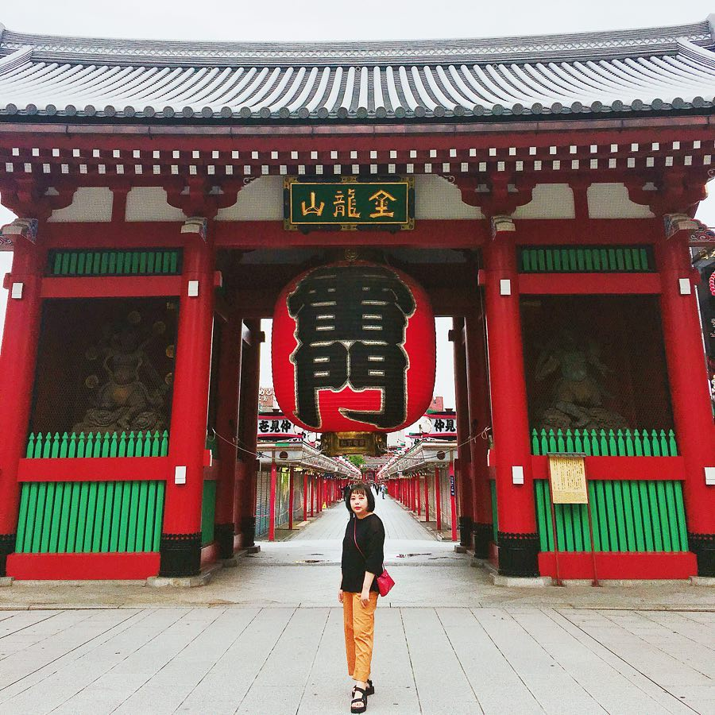
自我介紹
姓名 莊珮宜
性別 女
生日 1996.09.12
電話 0938779917
E-mail baby20120708@kimo.com
血型 O型
星座 處女座
興趣 旅遊.購物
優點 追求完美
目前就讀 修平科大

Slide 3
生涯與自我期許
高中選美容科讀,每天都在學化妝、剪髮,覺得學個一技之長
在未來也許有幫助,到了大學生活每天很開心和朋友一起上
課一起旅遊,每次的旅遊規劃都是我規劃,大家也玩得很開心
,有時候想想未來是否可以做企劃類型的工作,可以照顧到大
家的需求也可以讓自己多學習與人相處之道。

Slide 4
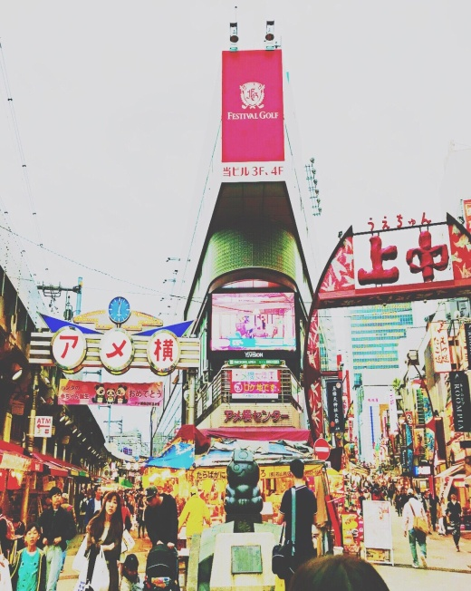
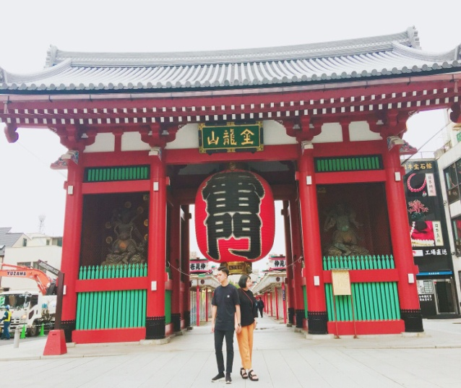
旅 遊 照

